Slide 1
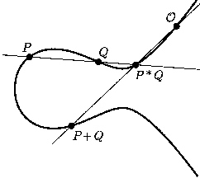
Elliptic Curve Cryptography (ECC) (Bagian 1)
Oleh: Dr. Rinaldi Munir
Program Studi Informatika
Sekolah Teknik Elektro dan Informatika(STEI)
ITB

Slide 2
Referensi:
Andreas Steffen, Elliptic Curve Cryptography, Zürcher Hochschule Winterthur.
Debdeep Mukhopadhyay, Elliptic Curve Cryptography , Dept of Computer Sc and Engg IIT Madras.
Anoop MS , Elliptic Curve Cryptography, an Implementation Guide

Slide 3
Pengantar
Sebagian besar kriptografi kunci-publik ( seperti RSA, ElGamal, Diffie-Hellman) menggunakan bilangan bulat yang sangat besar dalam komputasinya.
Sistem seperti itu memiliki masalah yang signifikan dalam menyimpan, memproses kunci dan pesan, dan membutuhkan waktu komputasi yang lama.
Sebagai alternatif adalah melakukan komputasi berbasis kurva eliptik (elliptic curve).
Kriptografi yang menggunakan kurva eliptik dinamakan Elliptic Curve Cryptography (ECC).
Komputasi dengan kurva eliptik menawarkan keamanan yang sama dengan algoritma-algoritma tersebut namun dengan ukuran kunci yang lebih kecil.
Sumber: William Stallings, Cryptography and Network Security Chapter 10, 5th Edition

Slide 4
ECC adalah kriptografi kunci-publik yang relatif lebih baru usianya.
Dikembangkan oleh Neal Koblitz dan Victor S. Miller tahun 1985.
Klaim: Panjang kunci ECC lebih pendek daripada kunci RSA, namun memiliki tingkat keamanan yang sama dengan RSA.
Contoh: kunci ECC sepanjang 160-bit menyediakan keamanan yang sama dengan 1024-bit kunci RSA.
Keuntungan: dengan panjang kunci yang lebih pendek, membutuhkan memori dan komputasi yang lebih sedikit.
Cocok untuk piranti nirkabel, dimana prosesor, memori, umur batere terbatas.

Slide 5
Teori Aljabar Abstrak
Sebelum membahas ECC, perlu dipahami konsep aljabar abstrak yang mendasarinya.
Konsep aljabar abstrak:
1. Grup (group)
2. Medan (field)

Slide 6
Grup
Grup (group) adalah sistem aljabar yang terdiri dari:
- sebuah himpunan G
- sebuah operasi biner *
sedemikian sehingga untuk semua elemen a, b, dan c di dalam G berlaku aksioma berikut:
1. Closure: a * b harus berada di dalam G
2. Asosiatif: a * (b * c) = (a * b) * c
3. Elemen netral: terdapat e ∈ G sedemikian sehingga a * e = e * a = a
4. Elemen invers: terdapat a’ ∈ G sedemikian sehingga a * a’ = a’ * a = e
Notasi: <G, *>

Slide 7
<G, +> menyatakan sebuah grup dengan operasi penjumlahan.
<G, ⋅> menyatakan sebuah grup dengan operasi perkalian
Contoh-contoh grup:
<R, +> : grup dengan himpunan bilangan riil dengan operasi +
e = 0 dan a’ = –a
<R*, ⋅> : grup dengan himpunan bilangan riil tidak nol (yaitu, R* = R – { 0} ) dengan operasi kali (⋅)
e = 1 dan a’ = 1/a = a ⁻¹
3. <Z, +> dan <Z, ⋅> masing-masing adalah grup dengan himpunan bilangan bulat (integer) dengan operasi + dan ⋅

Slide 8
4. <Z_{n}, ⊕> : grup dengan himpunan integer modulo n, yaitu Z_{n} = {0, 1, 2, …, n – 1} dan ⊕ adalah operasi penjumlahan modulo n.
Contoh: n = 5, Z_{n} = {0, 1, 2, 3, 4}, (3 ⊕ 4) = (3 + 4) mod 5 = 2
<Z_{p}, ⊕> : grup dengan himpunan integer modulo p, p adalah bilangan prima, yaitu Z_{p} = {0, 1, 2, …, p – 1} dan ⊕ adalah operasi penjumlahan modulo p.
<Z*_{p}, ⊗> : dengan himpunan integer bukan nol, p adalah bilangan prima, yaitu Z*_{p} = {1, 2, …, p – 1} dan ⊗ adalah operasi perkalian modulo p.

Slide 9
Sebuah grup <G, *> dikatakan grup komutatif atau grup abelian (atau disingkat abelian saja) jika berlaku aksioma komutatif a * b = b * a untuk semua a, b ∈ G.
<R, +> dan <R, ⋅> adalah abelian
<Z, +> dan <Z, ⋅> adalah abelian
tetapi, <M, ×>, dengan M adalah himpunan matriks 2 x 2 dengan determinan ≠ 0 bukan abelian (tanya kenapa?)
Ket: Abelian diambil dari kata “abel”, untuk menghormati Niels Abel, seorang Matematikawan Norwegia (1802 – 1829)

Slide 10
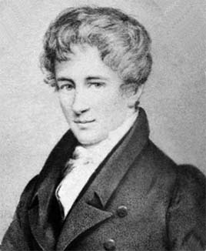
Niels Henrik Abel (5 August 1802 – 6 April 1829) was a Norwegian mathematician who made pioneering contributions in a variety of fields. His most famous single result is the first complete proof demonstrating the impossibility of solving the general quintic equation in radicals. This question was one of the outstanding open problems of his day, and had been unresolved for 250 years. He was also an innovator in the field of elliptic functions, discoverer of Abelian functions. Despite his achievements, Abel was largely unrecognized during his lifetime; he made his discoveries while living in poverty and died at the age of 26.
Most of his work was done in six or seven years of his working life.^{[1]} Regarding Abel, the French mathematician Charles Hermite said: "Abel has left mathematicians enough to keep them busy for five hundred years."^{[1][2]} Another French mathematician, Adrien-Marie Legendre, said: "quelle tête celle du jeune Norvégien!" ("what a head the young Norwegian has!").^{[3]}
Born | 5 August 1802 Nedstrand, Norway
Died | 6 April 1829 (aged 26) Froland, Norway
Residence | Norway
Nationality | Norwegian
Fields | Mathematics
Alma mater Known for | Royal Frederick University
 | Abel's binomial theorem Abelian category Abelian variety Abelian variety of CM-type Abel equation Abel equation of the first kind Abelian extension Abel function Abelian group Abel's identity Abel's inequality Abel's irreducibility theorem Abel–Jacobi map Abel–Plana formula Abel–Ruffini theorem Abelian means Abel's summation formula Abel's theorem Abel transform Abel transformation Abelian variety Dual abelian variety
Sumber: Wikipedia

Slide 11
Medan (Field)
Medan (field) adalah himpunan elemen (disimbolkan dengan F) dengan dua operasi biner, biasanya disebut penjumlahan (+) dan perkalian (⋅).
Sebuah struktur aljabar <F, +, ⋅> disebut medan jika dan hanya jika:
1. <F, +> adalah grup abelian
2. <F – {0}, ⋅> adalah grup abelian
3. Operasi ⋅ menyebar terhadap operasi + (sifat distributif)
Distributif: x ⋅ ( y + z) = (x ⋅ y) + (x ⋅ z)
(x + y) ⋅ z = (x ⋅ z) + (y ⋅ z)
Jadi, sebuah medan memenuhi aksioma: closure, komutatif, asosiatif, dan distributif

Slide 12
Contoh medan:
- medan bilangan bulat, <Z, +, .>
- medan bilangan riil, <R, +, .>
- medan bilangan rasional (p/q) <Q, +, .>
Sebuah medan disebut berhingga (finite field) jika himpunannya memiliki jumlah elemen yang berhingga.
Jika jumlah elemen himpunan adalah n, maka notasinya F_{n}
Contoh: F₂ adalah medan dengan elemen 0 dan 1
Medan berhingga sering dinamakan juga Galois Field, untuk menghormati Evariste Galois, seorang matematikawan Perancis (1811 – 1832)

Slide 13
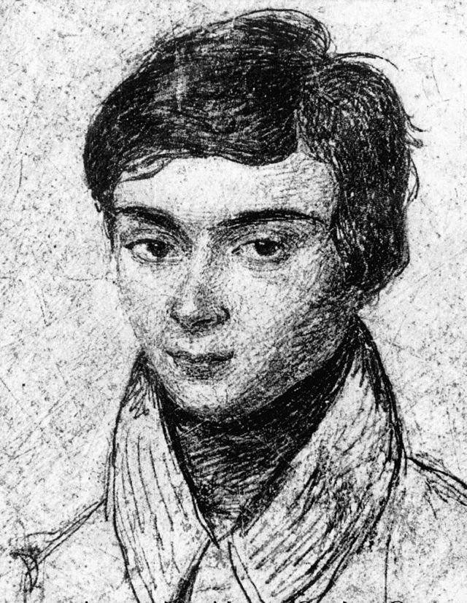
Evariste Galois
Born | 25 October 1811 Bourg-la-Reine, French Empire
Died | 31 May 1832 (aged 20) Paris, Kingdom of France
Nationality | French
Fields | Mathematics
Known for | Work on the theory of equations and Abelian integrals

Slide 14
Medan Berhingga F_{p}
Kelas medan berhingga yang penting adalah F_{p}
F_{p} adalah adalah medan berhingga dengan himpunan bilangan bulat {0, 1, 2, …, p – 1} dengan p bilangan prima, dan dua operasi yang didefinisikan sbb:
1. Penjumlahan
Jika a, b ∈ F_{p,} maka a + b = r, yang dalam hal ini
r = (a + b) mod p, 0 ≤ r ≤ p – 1
2. Perkalian
Jika a, b ∈ F_{p,} maka a ⋅ b = s, yang dalam hal ini
s = (a ⋅ b) mod p, 0 ≤ s ≤ p – 1

Slide 15
Contoh: F₂₃ mempunyai anggota {0, 1, 2, …, 22}.
Contoh operasi aritmetika:
12 + 20 = 9 (karena 12 + 20 = 32 mod 23 = 9)
8 ⋅ 9 = 3 (karena 8 × 9 = 72 mod 23 = 3)

Slide 16
Medan Galois (Galois Field)
Medan Galois adalah medan berhingga dengan p^{n} elemen, p adalah bilangan prima dan n ≥ 1.
Notasi: GF(p^{n})
Kasus paling sederhana: bila n = 1 → GF(p), yang dalam hal ini elemen-elemennya dinyatakan di dalam himpunan {0, 1, 2, …, p – 1} dan operasi penjumlahan dan perkalian dilakukan dalam modulus p.

Slide 17
p = 2 →
GF(2):
+ 0 1 ⋅ 0 1
0 0 1 0 0 0
1 1 0 1 0 1
GF(3):
+ 0 1 2 ⋅ 0 1 2
0 0 1 2 0 0 0 0
1 1 2 0 1 0 1 2
2 2 0 1 2 0 2 1
p = 3 →

Slide 18
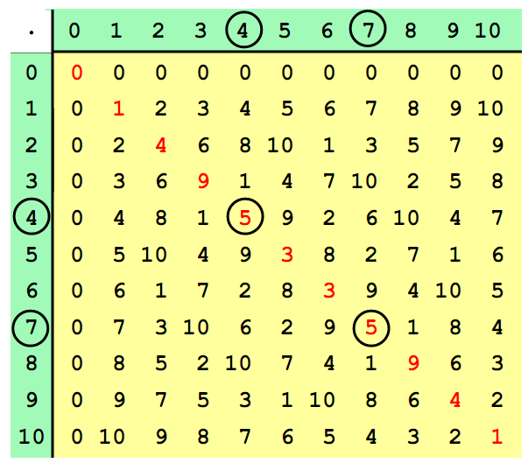
Contoh: Bentuklah tabel perkalian untuk GF(11), kemudian tentukan solusi untuk x² ≡ 5 (mod 11)
x² ≡ 5 (mod 11)
Maka:
x² = 16 → x₁ = 4
x² = 49 → x₂ = 7
Cara lain: cari elemen
diagonal = 5, lalu ambil elemen
mendatar atau elemen
Vertikalnya (dilingkari).
Sumber: Andreas Steffen, Elliptic Curve Cryptography

Slide 19
Galois Field GF(2^{m})
Disebut juga medan berhingga biner.
GF(2^{m}) atau F₂^{m} adalah ruang vektor berdimensi m pada GF(2). Setiap elemen di dalam GF(2^{m}) adalah integer dalam representasi biner sepanjang maksimal m bit.
String biner a_{m-1}a_{m-2} … a₁a₀, a_{i} ∈ {0,1}, dapat dinyatakan dalam polinom a_{m-1}x^{m-1} + a_{m-2}x^{m-2} + … + a₁x + a₀
Jadi, setiap a ∈ GF(2^{m}) dapat dinyatakan sebagai
a = a_{m-1}x^{m-1} + a_{m-2}x^{m-2} + … + a₁x + a₀
Contoh: m = 4 → a= 1101 dapat dinyatakan dengan x³ + x² + 1

Slide 20
Operasi aritmetika pada GF(2^{m})
Misalkan a = (a_{m-1}..a₁ a₀) dan b = (b_{m-1}...b₁ b₀)∈ GF(2^{m})
Penjumlahan:
a + b = c = (c_{m-1}..c₁ c₀), yang dalam hal ini c_{i} = (a_{i} + b_{i}) mod 2, c ∈ GF(2^{m})
Perkalian: a ⋅ b = c = (c_{m-1}..c₁ c₀ ), yang dalam hal ini c adalah sisa pembagian polinom a(x) ⋅ b(x) dengan irreducible polynomial derajat m, c ∈ GF(2^{m})

Slide 21
Contoh: Misalkan a = 1101 = x³ + x² + 1 dan b = 0110 = x² + x
a dan b ∈ GF(2⁴)
a + b = (x³ + x² + 1) + (x² + x ) = x³ + 2x² + x + 1 (mod 2)
= x³ + 0x² + x + 1
= x³ + x + 1
Dalam representasi biner:
1101
0110 +
1011 → sama dengan hasil operasi XOR
∴ a + b = 1011 = a XOR b
Bagi tiap koefisien dengan 2,
lalu ambil sisanya

Slide 22
(ii) a ⋅ b = (x³ + x² + 1) ⋅ (x² + x ) = x⁵ + 2x⁴ + x³ + x² + x (mod 2)
= x⁵ + x³ + x² + x = 10110
Karena m = 4 hasilnya direduksi menjadi derajat < 4 oleh sebuah irreducible polynomial f(x) = x⁴ + x + 1
Jadi, (x⁵ + x³ + x² + x) mod f(x) = x³ = 1000
∴ a ⋅ b = 1000
Proses pembagiannya ditunjukkan sebagai berikut:
x
x⁴ + x + 1 x⁵ + x³ + x² + x
x⁵ + x² + x –
x³ → sisa pembagian
Note: Sebuah polinom dikatakan tidak dapat direduksi (irreducible) jika ia tidak dapat dinyatakan sebagai perkalian dari dua buah polinom lain (kecuali 1 dan dirinya sendiri).
Polinom x² + 1 dan x⁴ + x + 1 adalah irreducible di dalam GF(2^{n}), tetapi polinom x⁵ + x² + x + 1 reducible karena
x⁵ + x² + x + 1 = (x⁵ + x² + 1) ⋅ (x² + 1)

Slide 23
BERSAMBUNG

